Slide 1
Shape and Time Distortion Loss for Training Deep Time Series Forecasting Models
Thirty-third Conference on Neural Information Processing Systems, NeurIPS 2019
汇报人：周绍景
时间：2019.11.8

Slide 2
01.
背景
内 容
CONTENTS
02.
DILATE
03.
实验
04.
结论

Slide 3
PART 01
背景

Slide 4
背景
单步（One-Step）时间序列预测：
预测单个标量值
相对简单
准确率较高
多步（Multi-Step）时间序列预测：
一次性预测未来数据的完整变化
难以达到高准确率

Slide 5
背景
非平稳信号的多步预测：
不能仅从过去的周期性推断未来数据，时间序列发生突然变化。
应用领域：
规划调节用电量
预测可再生能源生产或交通流量的急剧变化
心电图分析
股市预测
…
深度神经网络能够对复杂的非线性时间相关性进行建模，是针对此多步且非平稳预测问题的优秀的解决方案。

Slide 6
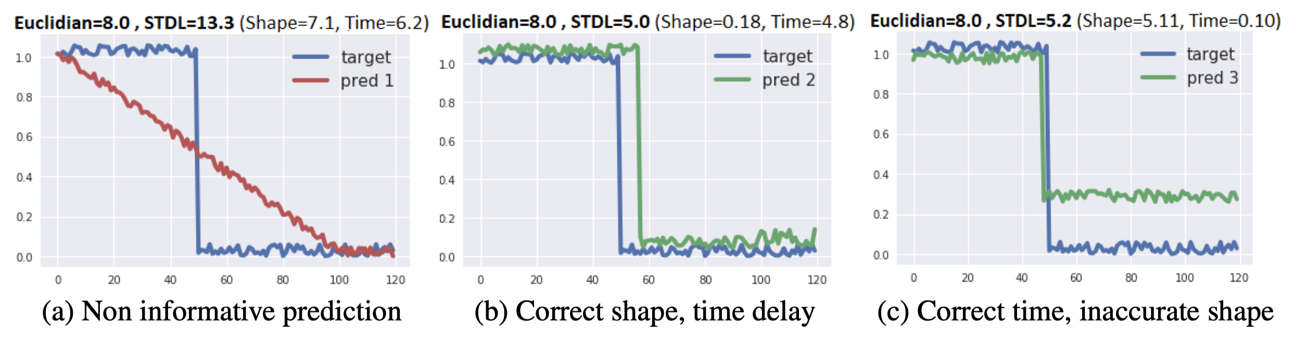
背景
损失函数：用来估量模型的预测值 $f(x)$ 与真实值 $Y$ 的不一致程度
在时间序列预测中，常用的损失函数有：
均方误差 (MSE)、平均绝对值误差 (MAE)
Notes:
针对多步且非平稳预测问题，通常会建立深度学习模型，本文的成果就是设计一个针对方法的深度学习模型的损失函数

Slide 7
PART 02
DILATE
Notes:
针对多步且非平稳预测问题，通常会建立深度学习模型，本文的成果就是设计一个针对方法的深度学习模型的损失函数

Slide 8
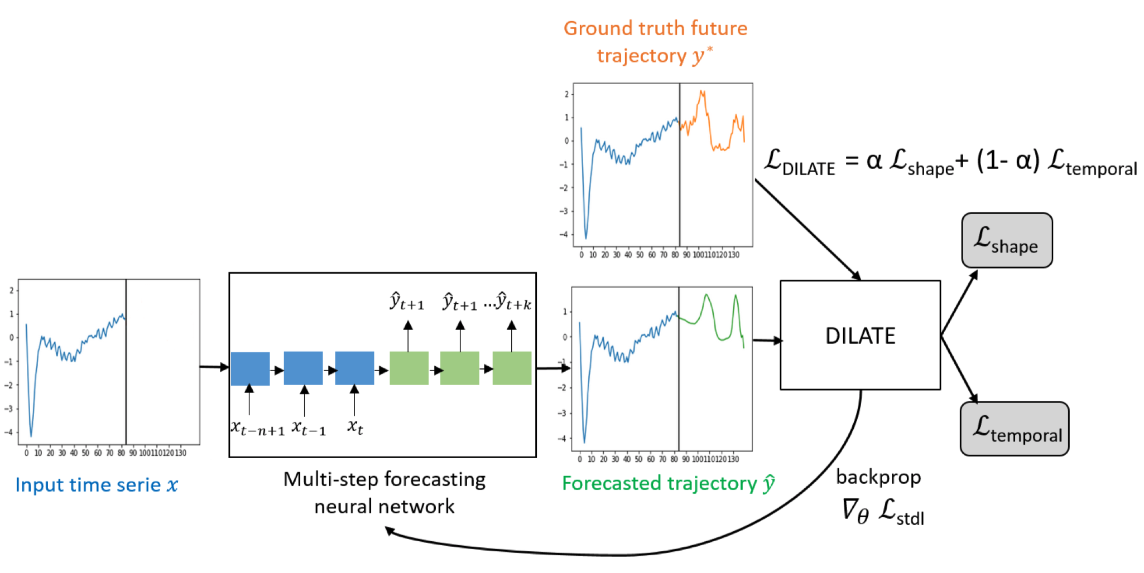
DILATE: DIstortion Loss including shApe and TimE
Notes:
失真损失，包括形状和时间

Slide 9
DILATE
Shape 部分：DTW (Dynamic Time Warping) 动态时间规整
一种衡量两个长度不同的时间序列的相似度的方法。主要应用在模板匹配中，比如说用在孤立词语音识别（识别两段语音是否表示同一个单词），手势识别，数据挖掘和信息检索等中。
Notes:
可以看到他们整体上的波形形状很相似，但在时间轴上却是不对齐的。例如在第20个时间点的时候，实线波形的a点会对应于虚线波形的b’点，这样传统的通过比较距离来计算相似性很明显不靠谱。因为很明显，实线的a点对应虚线的b点才是正确的。而在图B中，DTW就可以通过找到这两个波形对齐的点，这样计算它们的距离才是正确的。

Slide 10
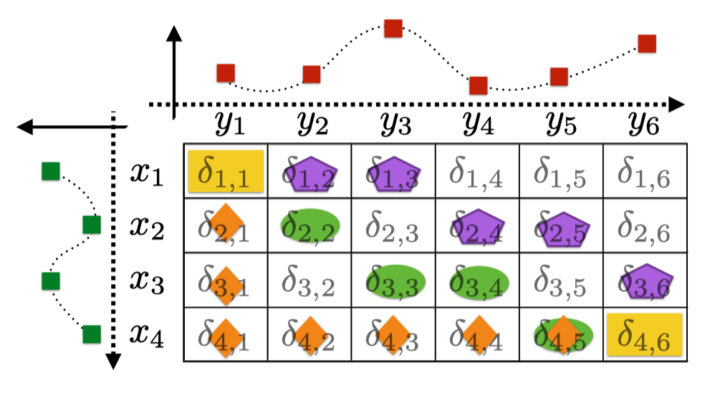
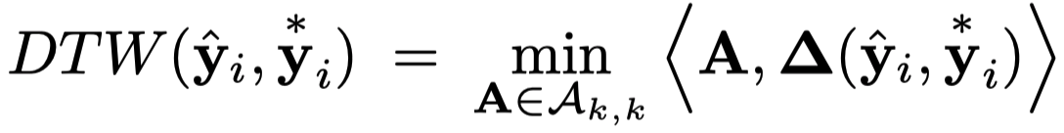
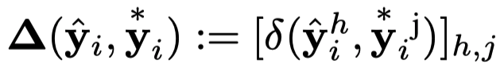
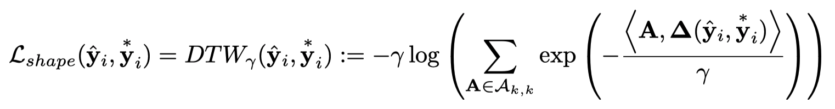
DILATE
Shape 部分：DTW (Dynamic Time Warping) 动态时间规整
DTW损失集中在信号之间的结构形状差异上，但是DTW是不可微的，作者借鉴另一篇论文提出的 Soft-DTW 方法，改写成可微的公式。

Slide 11
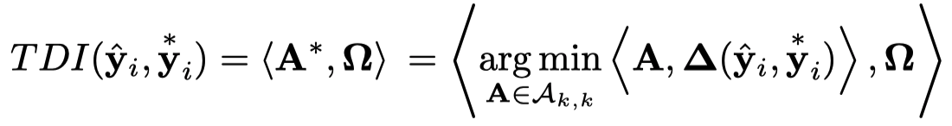
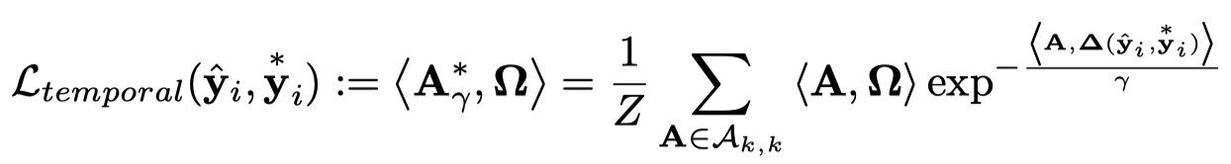
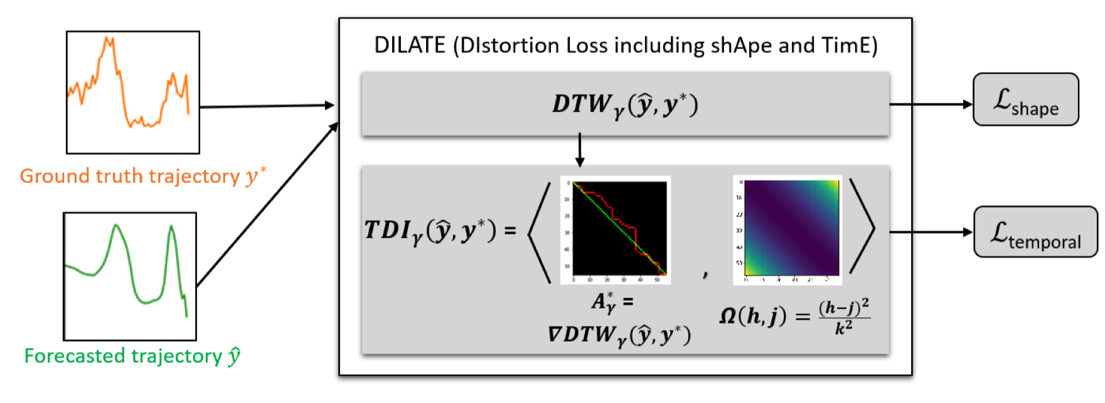
DILATE
Temporal 部分：TDI (Time Distortion Index) 时间失真指数

Slide 12
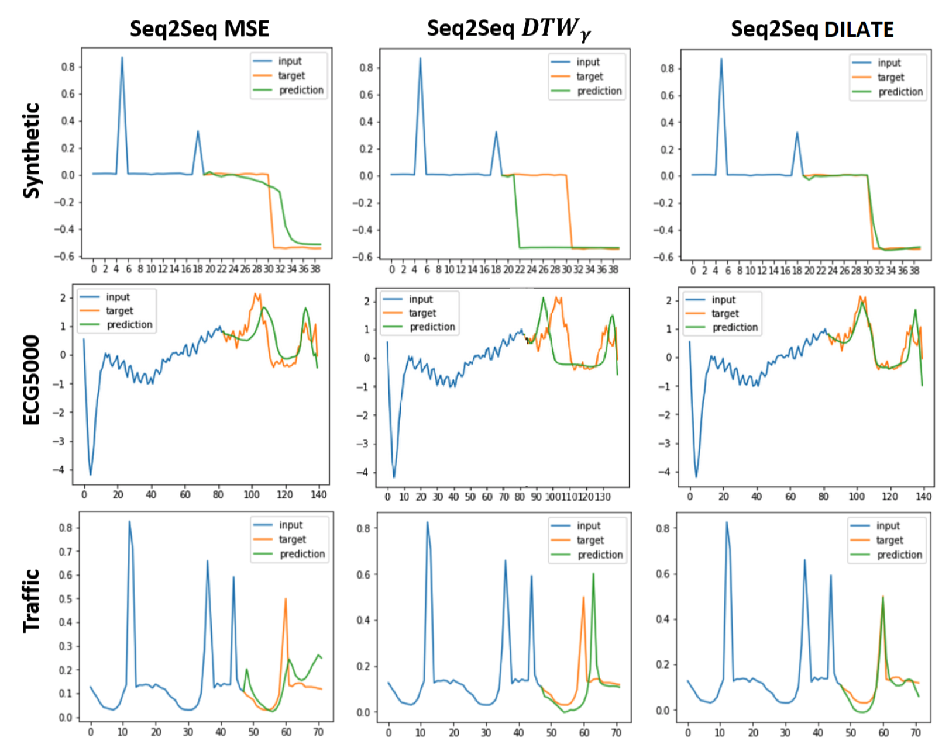
实验
数据集
Synthetic：合成的测试数据，包括由两个峰组成的突变信号，用 20 个 time steps 预测 20 个 time steps
ECG5000：心电图数据，用 84 个 time steps 预测 56 个 time steps
Traffic：加利福尼亚交通的道路占用率，用 168 个 time steps 预测 24 个 time steps

Slide 13
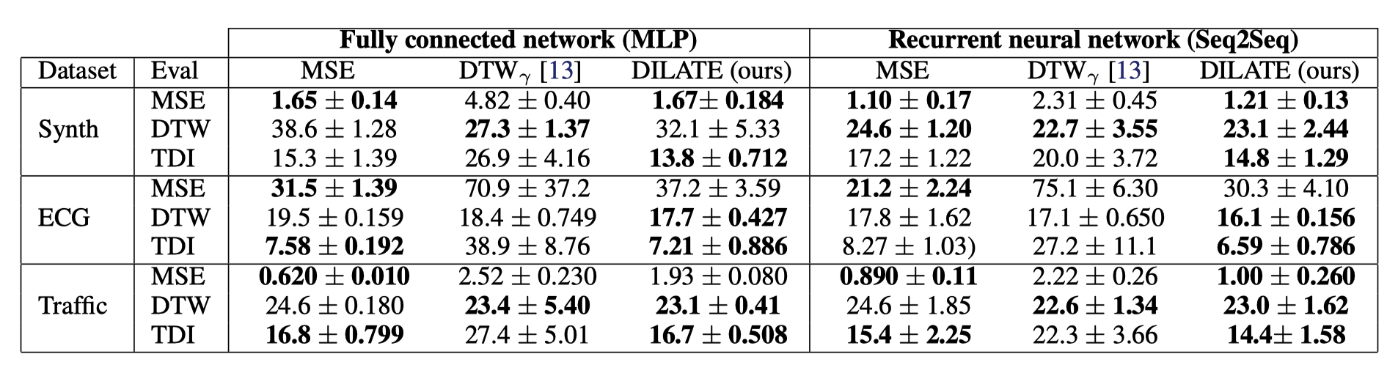
结论

Slide 14
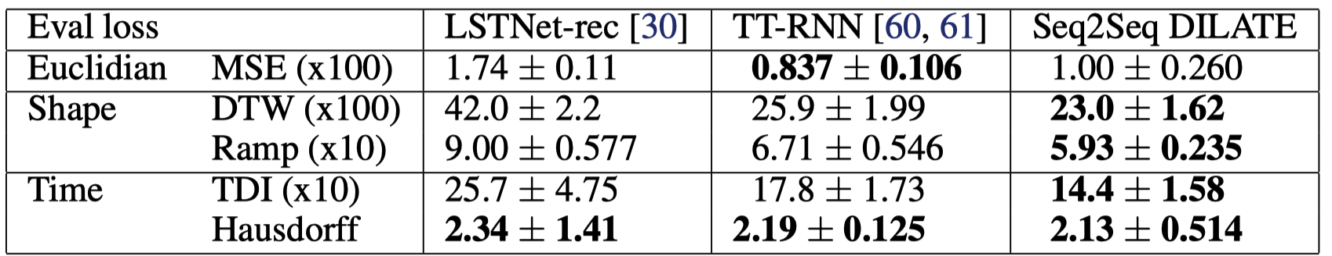
结论

Slide 15
Shape and Time Distortion Loss for Training Deep Time Series Forecasting Models
Thirty-third Conference on Neural Information Processing Systems, NeurIPS 2019
感谢观看
汇报人：周绍景
时间：2019.11.8

